Slide 1

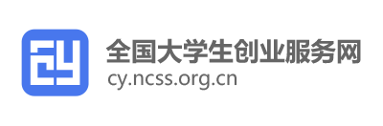
第四届中国“互联网+”大学生创新创业大赛
报名、评审系统支持工作汇报
汇报人：全国就业指导中心 石锦澎

Slide 2

01 全国大学生创业服务网概述
02 报名系统的 5 点变化
03 大赛管理系统的 8 点优化
04 红色筑梦之旅的相关系统说明

Slide 3

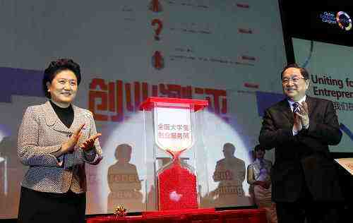

第 一 部分 全国大学生创业服务网概述
全国大学生创业服务网(cy.ncss.org.cn)，是中华人民共和国教育部唯一专门宣传、鼓励、引导、帮助大学生创业的官方网站。网站于2011年3月29日，由现任中共中央政治局常委，十二届全国政协主席俞正声、现任中央政治局委员，国务院副总理刘延东共同开通。在教育部高校学生司的指导下，全国高等学校学生信息咨询与就业指导中心负责网站具体运营。

Slide 4
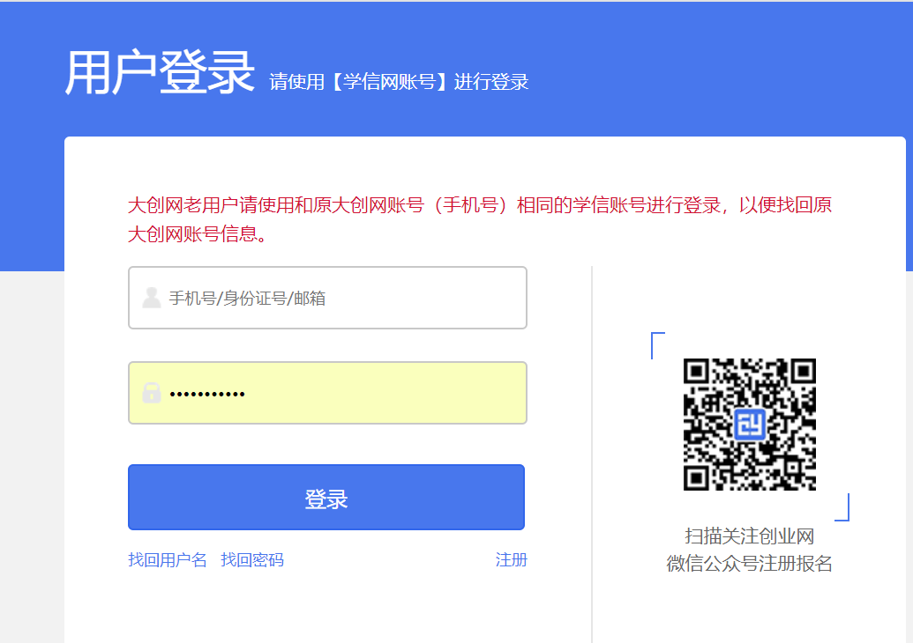
第 二部分 大赛报名系统的 5 点变化
1. 单点登录
与学信网账号打通，进一步优化参赛者账号管理。
新注册用户：用已有的学信网账号登录大创网即可创建项目，参加大赛；
老用户：支持用大创网已有账号登录，一键绑定学信网账号，实现账号间的无缝衔接；
专属客服：为该变化设置专门的账号客服，帮助同学们在绑定过程中遇到的各类问题。

Slide 5
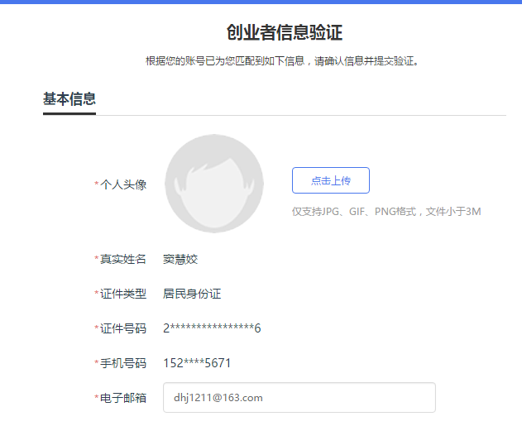
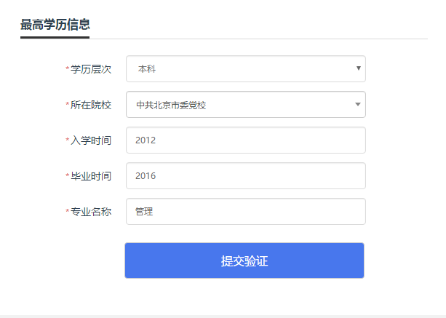
第 二部分 大赛报名系统的 5 点变化
2. 学籍学历认证
进一步优化创业者信息的真实性与准确性
本次报名系统优化将大创网创业者的姓名、身份信息、联系方式、学历层次、学籍、入学时间、毕业时间这几项关键信息进行真实性验证，确保参赛者身份的真实性与准确性。可有效解决之前报名过程中的相关问题。为此也设置了专门的认证客服，解决参赛者在验证过程中遇到的问题。

Slide 6
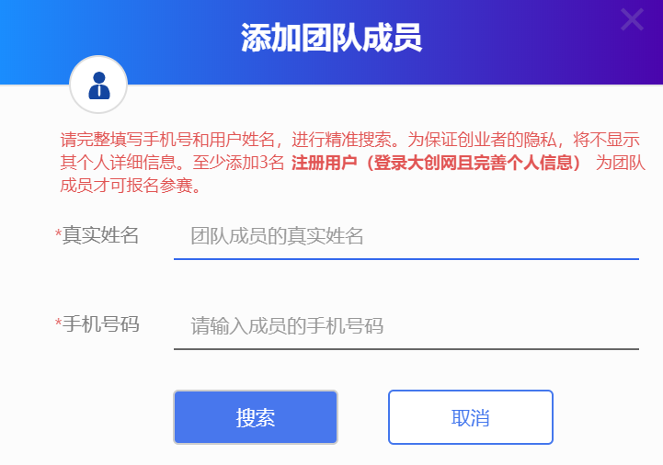
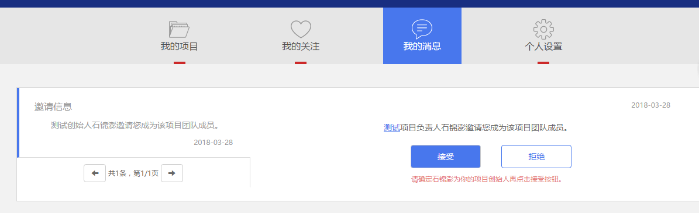
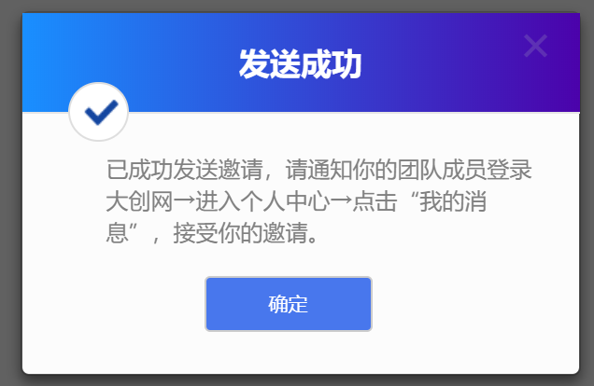
第 二部分 大赛报名系统的 5 点变化
3. 团队成员添加
一键添加团队成员，简化报名流程
项目负责人点击添加团队成员，输入姓名与账号进行查询（团队成员需为大创网注册用户）；
查询后弹出对应的成员信息，点击邀请；
被邀请方在个人中心页面，点击“接受”或“拒绝”

Slide 7
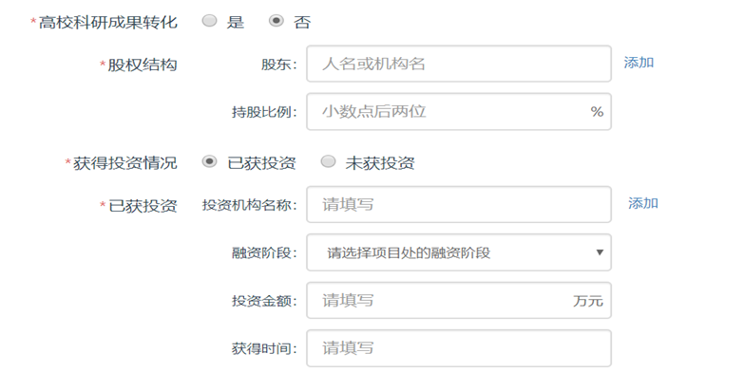
第 二部分 大赛报名系统的 5 点变化
4. 信息填写
精简、优化参赛信息填写
删减5项信息填写，新增省市、高校关注的 高校科研成果转化、股权结构、获得投资 情况。有助于省市、高校管理者进一步了解本校、本省参赛项目的情况；

Slide 8
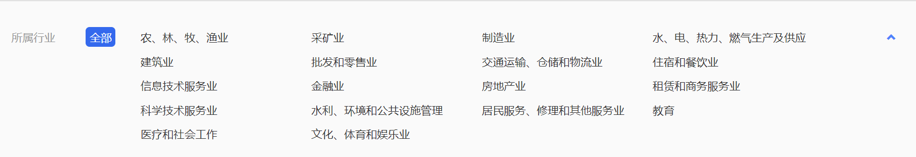
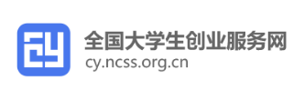
第 二部分 大赛报名系统的 5 点变化
5. 所属领域变化
顺应大赛项目丰富多元化的客观形势
投融资
结合当下创业行业、以及国家统计局最新《中华人民共和国国家标准—国民经济分类（2017）》标准，进一步优化项目所属领域，方便参赛者、投资人、大赛管理者。
创业孵化

Slide 9
第 三 部分 大赛管理系统的 8 点优化
在大创网首页设置专门的管理账号的登录入口，与参赛者登录入口进行明显区分，均可用去年的账号密码进行登录，如遇问题可打客服电话咨询解决。
1. 账号管理入口优化
管理者不仅可以对本届大赛的项目进行更为细致的管理，更能实现对往届大赛的管理，实现大赛的延续性，具体操作详见官网《省市操作手册》。
2. 项目管理优化
不仅可以导出项目信息的汇总表、项目计划书等常规信息，更进一步实现按照奖项等条件导出信息，并且实现了将指导教师、团队成员等信息的导出。
3. 数据导出优化

Slide 10
第 三 部分 大赛管理系统的 8 点优化
不仅统计当年数据，还可以统计过往数据的情况，并可实现不同年份的数据某些维度的对比；增加可视化数据分析，多维度统计本省、本校的创业项目的情况。
4. 数据统计优化
项目进入到省赛后，均可上传PPT、视频，方便省级用户管理本省大赛；并且优化了文件上传速度等问题。
5. 文件上传优化
为省市用户提供网络评审系统，省市可自行组织专家注册、信息填写等，可在同一管理系统内做到网络评审，方便省级赛事的组织，具体操作、优化详见官网《省市操作手册》。
6. 网络评审优化

Slide 11
第 三 部分 大赛管理系统的 8 点优化
在学校、省市管理系统内加入青年红色筑梦之旅活动的管理，方便省市就红色筑梦之旅活动及比赛进行清晰管理。
7. 青年红色筑梦
可为省级获奖项目添加省内奖项（可设置奖项包括：省赛金奖、省赛银奖、省赛铜奖、省赛冠军、省赛亚军、省赛季军）
8. 省级奖项添加

Slide 12
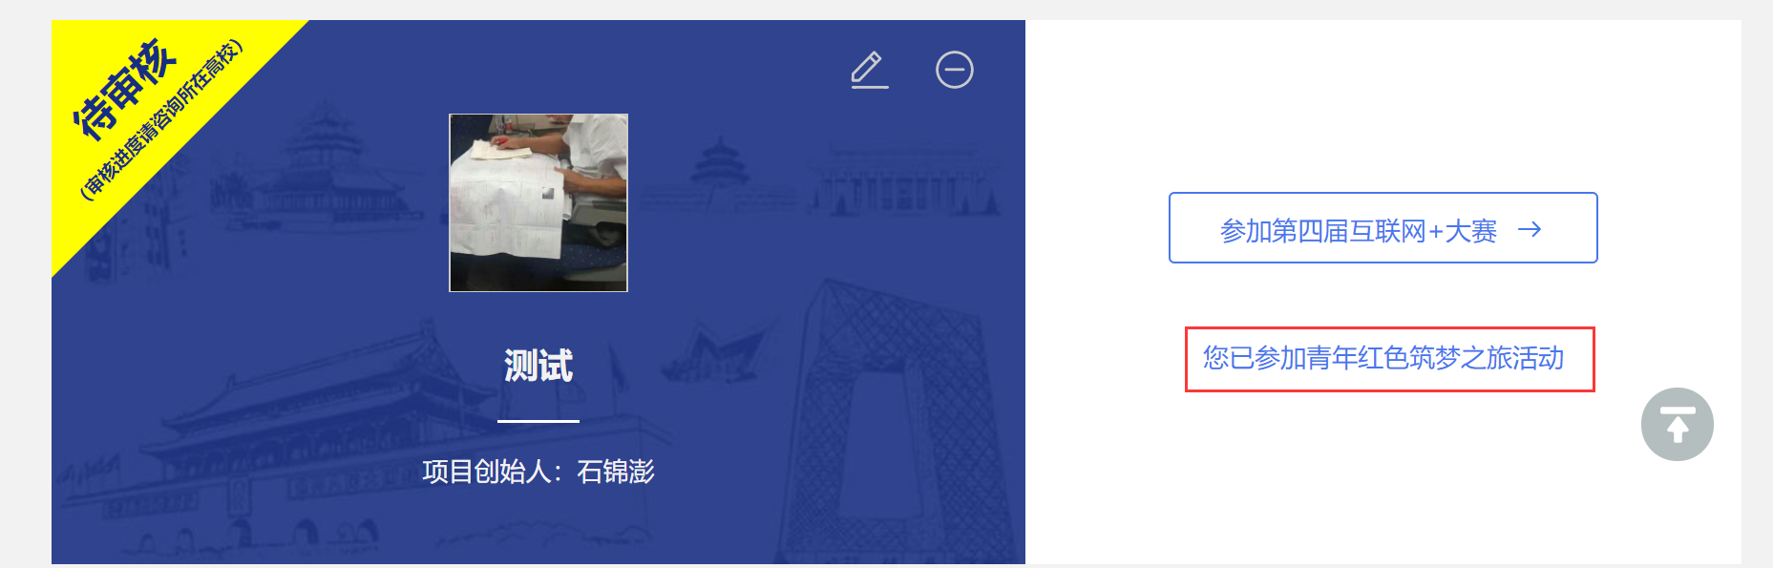
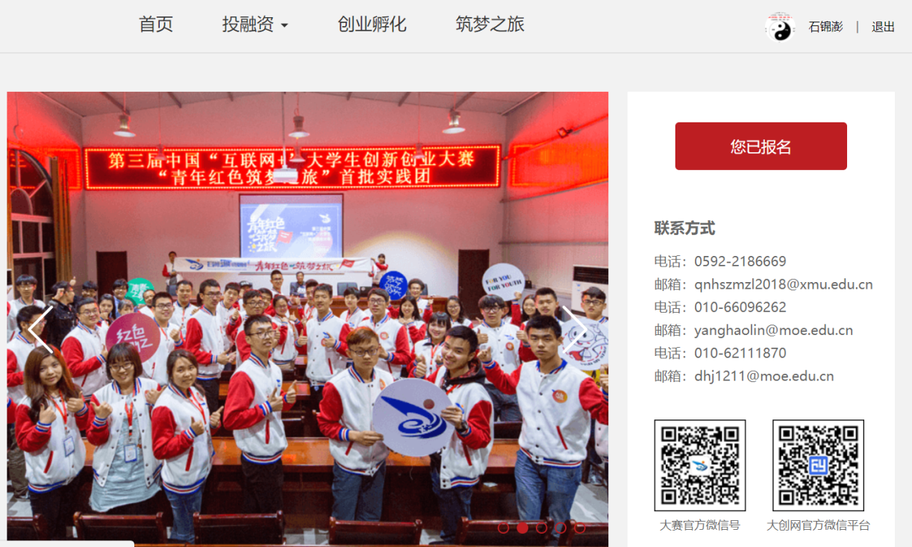
第 四 部分 红色筑梦之旅的相关系统说明
多页面报名，参加“青年红色筑梦之旅”活动的项目可自主选择参加主赛道或“青年红色筑梦之旅”赛道比赛，但只能选择参加一个赛道。

